Slide 1

Reservorios en el entorno de la atención médica
Introducción a los reservorios:
dónde viven los microbios
Sesión 2
Notes:
Notas para el facilitador:
Los participantes se conectan y se instalan.

Slide 2
Agenda
Bienvenidos
Bienvenida y presentaciones
Cuatro reservorios en el entorno de la atención médica
Conversación
Resumen general
Conclusión
Notes:
Notas para el facilitador:
Dé la bienvenida al grupo y escriba un saludo en el chat.
Si esta sesión forma parte de una serie en curso, puede optar por decir "bienvenidos", "gracias por acompañarnos de nuevo", etc.
Anuncie las reglas de orden interno, ya sea de forma verbal o a través del chat. Si es necesario, proporcione notas adicionales específicas para la plataforma que esté utilizando (por ejemplo, cómo "levantar la mano", cómo publicar preguntas).
Proporcione una visión general del orden del día.
Adapte esta sección de la sesión según sea necesario: por ejemplo, puede optar por dedicar más tiempo a las presentaciones si hay caras nuevas o si los participantes no se conocen.
Guion de muestra:
"Bienvenidos al Proyecto Firstline. Gracias por acompañarnos. Antes de empezar, algunas reglas de orden interno. Nos reuniremos hoy durante unos 20 minutos. Por favor, mantengan su cámara encendida, en la medida de lo posible, y desactiven su micrófono cuando no estén contribuyendo a la conversación. ¡Es un placer verlos a todos aquí hoy!”
"Hoy hablaremos de dónde viven los microbios en el entorno de la atención médica. También hablaremos de cómo nuestro conocimiento de estos reservorios del entorno puede aplicarse al control de infecciones en la atención médica y de cómo pueden utilizar sus conocimientos para anticiparse a los riesgos de propagación de los microbios, de modo que puedan tomar acciones para evitarlos. Tendremos la oportunidad de reflexionar antes de terminar por hoy".

Slide 3
Cuatro reservorios del entorno de la atención médica

Slide 4
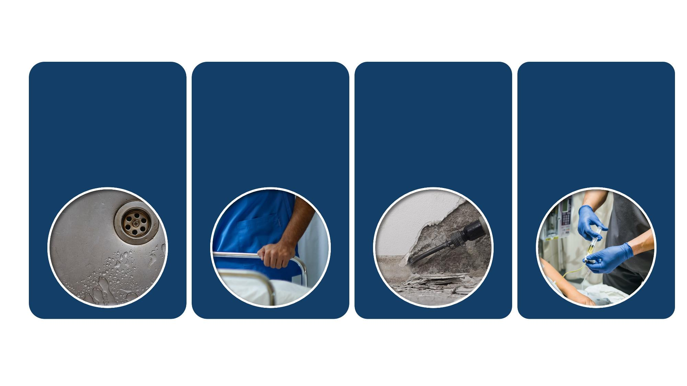
Reservorios en el entorno de la atención médica
Agua y superficies
húmedas
Fregaderos y grifos
Drenajes
Máquinas de hielo
Piscinas terapéuticas
Superficies secas
Barandillas de cama
Manijas de las puertas
Mesones
Cortinas de cama
Suciedad y polvo
Construcción
Mantenimiento
Reparación
Renovación
Dispositivos
Estetoscopio
Manguito de presión arterial
Endoscopio
Prótesis de cadera
Notes:
Notas para el facilitador:
Presente y defina brevemente cuatro reservorios en el entorno de la atención médica: agua y superficies húmedas; superficies secas; suciedad y polvo; y dispositivos.
Tenga en cuenta que estos cuatro reservorios no son los únicos lugares del entorno de la atención médica en los que viven los microbios, pero son áreas importantes para el control de infecciones.
Explique a los participantes que esta sesión se centrará en por qué estos reservorios son importantes para el control de infecciones, y cómo los trabajadores de la salud pueden utilizar sus conocimientos sobre ellos para identificar los riesgos de propagación de los microbios.
Si es apropiado para su audiencia y el tiempo disponible, puede elegir incorporar puntos adicionales del Esquema del contenido de esta sesión que se encuentra en el Anexo.
Si esta sesión no se presenta como parte de la serie Introducción a los reservorios: dónde viven los microbios, considere la posibilidad de definir el concepto de "reservorio" como se describe en el guion de muestra del Plan de sesión 1: Reservorios del cuerpo, que se encuentra en el sitio web de Proyecto Firstline.
Guion de muestra:
"Los microbios forman parte de la vida cotidiana. El mundo está cubierto de microbios, sobre todo en la atención médica. Cuando pensamos en los lugares en los que viven los microbios en el entorno de la atención médica y en las medidas que podemos tomar para evitar su propagación, pensamos en cuatro reservorios principales: el agua y las superficies húmedas; las superficies secas; los dispositivos; y la suciedad y el polvo”.
"Estos no son los únicos lugares en los que se pueden encontrar microbios en el entorno de la atención médica, pero nos centraremos en ellos para nuestras conversaciones sobre el control de infecciones porque son fuentes comunes de propagación. Las definiciones de estos reservorios se explican por sí solas, así que hoy hablaremos de por qué son tan importantes y de cómo podemos utilizar nuestros conocimientos sobre ellos para identificar los riesgos de propagación de los microbios".

Slide 5
Conversación

Slide 6
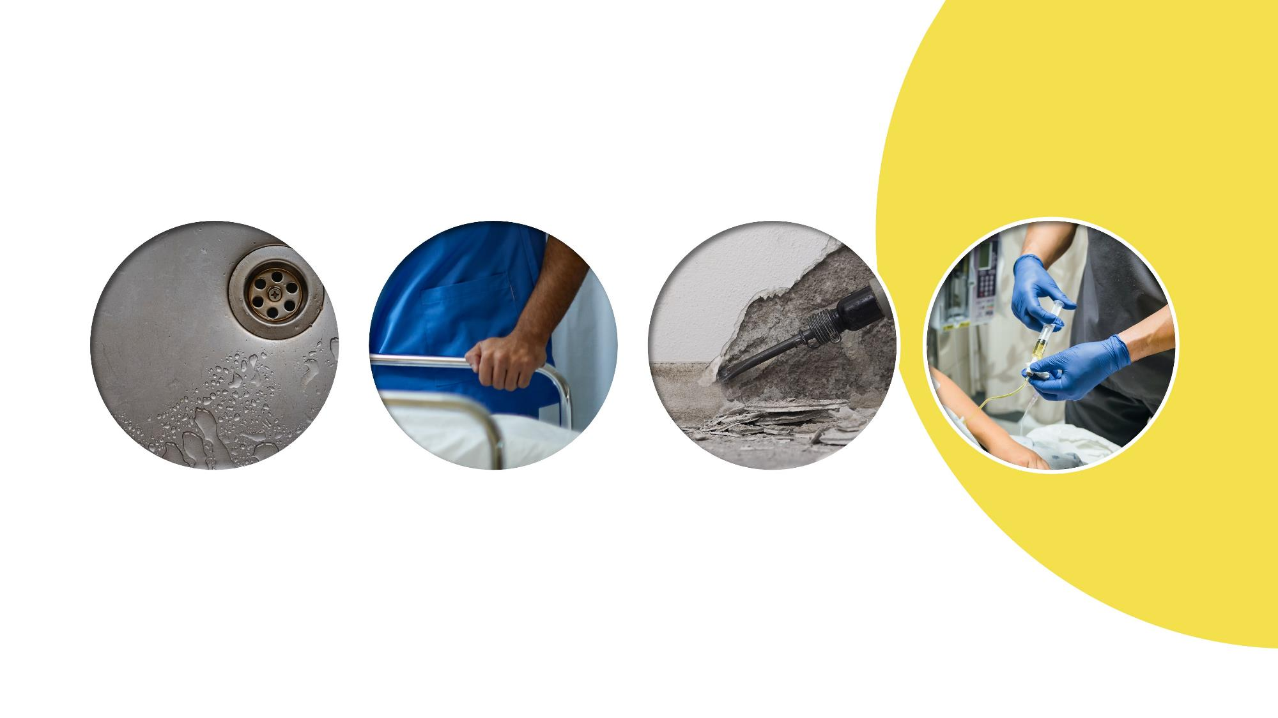
Pregunta
Agua y superficies
húmedas
Superficies secas
Suciedad y polvo
Dispositivos
Notes:
Notas para el facilitador:
Esta actividad consta de dos partes: (1) pregunta para "romper el hielo"; y (2) conversaciones en grupo sobre cada uno de los cuatro reservorios del entorno, los riesgos de que los microbios se propaguen a partir de ellos y las acciones de control de infecciones que pueden ayudar a detener la propagación de los microbios.
El ejercicio para romper el hielo debe durar aproximadamente 1 o 2 minutos antes de pasar a la conversación de los reservorios individuales, que debe durar aproximadamente 2 o 3 minutos para cada una.
Cuando dirija esta actividad, tenga en cuenta que los distintos públicos tendrán experiencias diferentes con los reservorios. En algunos casos, las acciones para el control de infecciones que pueden controlar la propagación de microbios no formarán parte de las funciones o responsabilidades de sus participantes.
Por ejemplo:
El personal de mantenimiento e ingeniería de las instalaciones se encarga de garantizar el lavado de las tuberías y de controlar la suciedad y el polvo durante los proyectos de construcción y renovación.
El personal especializado se encarga de reprocesar determinados dispositivos médicos.
Cuando se planteen cuestiones relacionadas con la función, pregunte a los participantes si saben qué hacer o a quién deben preguntar en su centro si tienen dudas.
Pida a los participantes que reflexionen por un momento sobre cuál de estos reservorios del entorno es con el que más interactúan o en el que más piensan a diario.
Reconozca que, aunque las personas tendrán más experiencia con algunos reservorios que con otros, todos pueden identificar un riesgo de infección.
Si lo desea, puede pedir que los participantes compartan sus ideas en el chat o utilizando la función "levantar la mano" y activar su micrófono cuando se los llame.
Si no hay voluntarios, afirme que habrá mucho tiempo para hablar de cada reservorio y de las estrategias para identificar los riesgos de propagación de microbios en el trabajo.
Si ha optado por dividir las conversaciones sobre los reservorios del entorno en más de una sesión, modifique la actividad y el guion según sea necesario.
Guion de muestra:
"Puede que tengan más experiencia con algunos reservorios que con otros, en función de su trabajo, sus tareas diarias y sus interacciones. Es importante recordar que todo el mundo, independientemente de su formación o función, puede identificar un riesgo de infección si entiende dónde viven los microbios y las formas en que se propagan”.
"Antes de empezar, me gustaría hacerles una pregunta. Basándose en su propio trabajo, ¿hay algunos reservorios más "importantes" que otros cuando piensan en los riesgos de propagación de los microbios? ¿Por qué? Por favor, utilice la función de "levantar la mano" o escriba una respuesta en el chat si tiene alguna idea sobre alguno de los reservorios de esta diapositiva".
(Pausa para escuchar las respuestas).

Slide 7
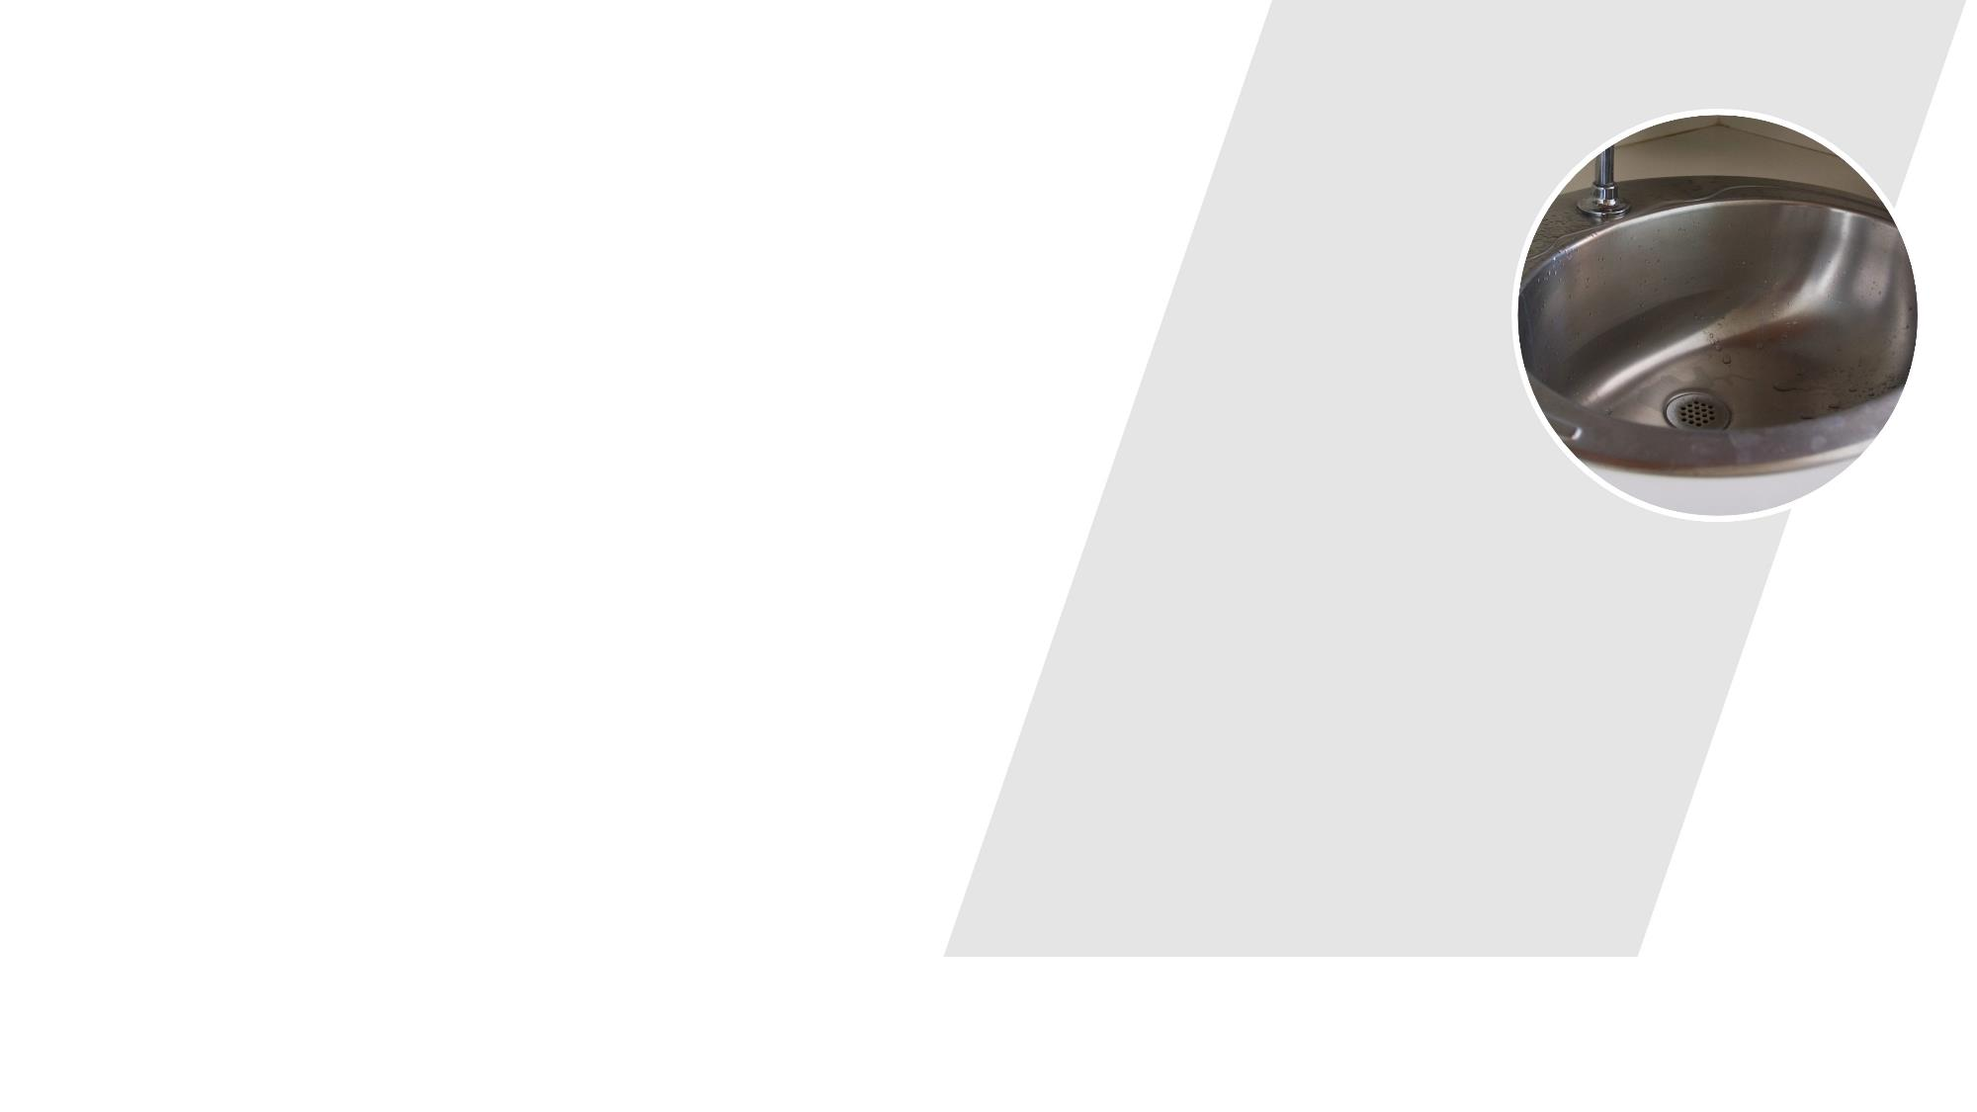
Reservorio del agua y superficies húmedas
El agua se utiliza de muchas maneras en la atención médica.
El agua del grifo es potable, pero no es estéril.
El agua y las superficies húmedas pueden ser buenos lugares para que se multipliquen los microbios.
Vías
de transmisión:
Tacto
Salpicaduras y aerosoles
Inhalación al respirar
Notes:
Notas para el facilitador:
Dé las gracias al grupo y haga hincapié en que cada uno de estos reservorios afecta el trabajo diario del personal de salud, independientemente de sus funciones.
Pase a la segunda parte de la actividad de aprendizaje, comenzando con una conversación sobre los posibles riesgos de propagación de microbios a partir del agua y las superficies húmedas del reservorio.
Revise brevemente los puntos de la diapositiva.
Puede consultar las tablas informativas sobre el entorno de la atención médica en el folleto de participante para obtener puntos de conversación adicionales.
Guion de muestra:
"¡Gracias por reflexionar sobre eso! Cada uno de estos reservorios del entorno repercute en nuestra vida laboral diaria. Exploraremos algunos de los riesgos más obvios de cada uno de estos reservorios, así como algunos que podrían no ser tan obvios”.
"Empecemos nuestra conversación con el agua y las superficies húmedas. El agua se utiliza mucho en la atención médica, y de muchas maneras diferentes. Aunque el agua del grifo es segura para la mayoría de las personas, no es estéril. Dado que la mayor parte del agua y las superficies húmedas son lugares propicios para que se multipliquen los microbios, es importante tener cuidado con el agua en la atención médica. Los microbios pueden propagarse por el agua de varias maneras: por el tacto, por ejemplo cuando los microbios del agua pasan a las manos, o cuando los instrumentos médicos se mojan y entonces pueden multiplicarse microbios que pueden contagiar a los pacientes. Los microbios también pueden propagarse por salpicaduras y aerosoles, no solo en los ojos, la nariz y la boca, sino también en la piel o el equipo. La inhalación es otra forma de propagación de los microbios a través del agua: cuando el agua llega al aire en forma de gotitas muy pequeñas, puede inhalarse al respirar y llevar los microbios a los pulmones".

Slide 8

Agua y superficies húmedas: tomar medidas
Notes:
Notas para el facilitador:
Pida a los participantes que piensen en su profesión y en sus funciones, y que identifiquen cómo interactúan con este reservorio en su trabajo.
Deje que los participantes escriban en sus folletos de participantes una o dos de sus interacciones cotidianas con el agua y las superficies húmedas en el trabajo.
A continuación, pídales que cada uno comparta una de las interacciones que haya identificado en el chat. Cuando los participantes respondan, reconozca y reafirme sus ideas.
En grupo, hable de los posibles riesgos de infección asociados a las interacciones identificadas con el agua y las superficies húmedas, y las acciones para el control de infecciones que deben tomarse para evitar que los microbios se propaguen desde este reservorio. Las posibles respuestas pueden ser: deshacerse del agua estancada; asegurarse de que las superficies, como los mesones, estén secos; no utilizar agua del grifo cuando se debe usar agua esterilizada; y limpiar las tuberías como parte del mantenimiento rutinario. Esta lista no es exhaustiva: es probable que los participantes sugieran otras acciones diferentes.
Si el tiempo lo permite, puedes plantear otras preguntas para fomentar la conversación, como por ejemplo: ¿qué acciones son propias de determinadas profesiones? ¿Qué acciones se aplican a todos nosotros? Asegúrese de afirmar que, independientemente de sus funciones profesionales, todo el mundo puede tomar medidas para hacer frente a los riesgos de infecciones.
Guion de muestra:
"Ahora que hemos hablado de por qué el agua y las superficies húmedas pueden suponer un riesgo de propagación de los microbios, vamos a hablar de las medidas que podemos tomar para afrontar estos riesgos. Independientemente de nuestras funciones profesionales en el ámbito de la atención médica, también podemos identificar los riesgos que conlleva este reservorio. Por favor, tómense un momento para escribir en sus folletos de participantes cómo interactúan con el agua y las superficies húmedas durante sus jornadas laborales".
(Haga una pausa para que los participantes reflexionen y escriban sus ideas).
"Ahora, vamos a compartir algunas ideas rápidas. Por favor, escriban en el chat una interacción que hayan escrito".
(Pausa para escuchar las respuestas. Reconozca y reafirme las respuestas, según corresponda).
"Gracias por los ejemplos. Ahora, centrémonos en las acciones que podemos llevar a cabo para evitar que los microbios se propaguen por el agua y las superficies húmedas. Pensando en los posibles riesgos asociados a las interacciones que han pensado, ¿alguien tiene ideas sobre las acciones de control de infecciones que podemos tomar para evitar que los microbios se propaguen por el agua y las superficies húmedas? Por favor, siéntanse libres de activar sus micrófonos o de escribir sus ideas en el chat".

Slide 9

Reservorios de las superficies secas
El agua se utiliza de muchas maneras en la atención médica.
El agua del grifo es potable, pero no es estéril.
El agua y las superficies húmedas pueden ser buenos lugares para que se multipliquen los microbios.
Vías
de transmisión:
Tacto
Salpicaduras y aerosoles
Inhalación al respirar
Notes:
Notas para el facilitador:
Revise brevemente los puntos de la diapositiva.
Puede consultar las tablas informativas sobre el entorno de la atención médica que se encuentran en el folleto de participante para obtener más puntos de conversación.
Guion de muestra:
"¡Ha sido genial, gracias! Ahora hablemos de las superficies secas. Estas incluyen superficies que se tocan con frecuencia como las barandillas de las camas y las manijas de las puertas, así como superficies como los mesones y las cortinas de las camas. Muchos de los microbios que se encuentran en el cuerpo, en el aire y en las heces pueden acabar en las superficies secas, y pueden propagarse con mucha facilidad. Las manos pueden recoger microbios y trasladarlos a otras superficies y personas. Los microbios de las superficies secas también pueden llegar a los dispositivos y pueden propagarse cuando esos dispositivos se utilizan en o sobre los pacientes".

Slide 10

Superficies secas: tomar medidas
Notes:
Notas para el facilitador:
Pida a los participantes que piensen en su profesión y en sus funciones, y que identifiquen cómo interactúan con este reservorio en su trabajo.
Deje que los participantes escriban en sus folletos de participantes una o dos de sus interacciones cotidianas con superficies secas en su trabajo.
A continuación, pídales que cada uno comparta una de las interacciones que haya identificado en el chat. Cuando los participantes respondan, reconozca y reafirme sus ideas.
En grupo, discuta los posibles riesgos de infección asociados a las interacciones identificadas con el agua y las superficies secas, así como las acciones de control de infecciones que deben adoptarse para evitar que los microbios se propaguen desde este reservorio. Las posibles respuestas pueden ser: limpiar y desinfectar las superficies con regularidad, utilizar batas y guantes, y limpiarse las manos con regularidad. Esta lista no es exhaustiva: es probable que los participantes sugieran otras acciones diferentes.
Si el tiempo lo permite, puede plantear otras preguntas para fomentar la conversación, como por ejemplo: ¿qué acciones son propias de determinadas profesiones? ¿Qué acciones se aplican a todos nosotros? Asegúrese de afirmar que, independientemente de sus funciones profesionales, todo el mundo puede tomar medidas para hacer frente a los riesgos de infecciones.
Guion de muestra:
"¿Cómo interactúan con las superficies secas en el trabajo? Por favor, escriban algunos ejemplos en sus folletos de participantes".
(Haga una pausa para que los participantes reflexionen y escriban sus ideas).
"Vamos a compartir algunos de esos pensamientos. Por favor, escriban en el chat una de las formas en las que interactúan con superficies secas durante su jornada laboral".
(Haga una pausa para escuchar las respuestas y reconozca y reafirme, según corresponda).
"¡Gracias! Ahora, piensen en estos ejemplos y en los posibles riesgos de propagación de los microbios desde las superficies secas. ¿Cuáles son las acciones para el control de infecciones que evitarán que eso ocurra? Por favor, siéntanse libres de activar sus micrófonos o de escribir sus ideas en el chat".

Slide 11
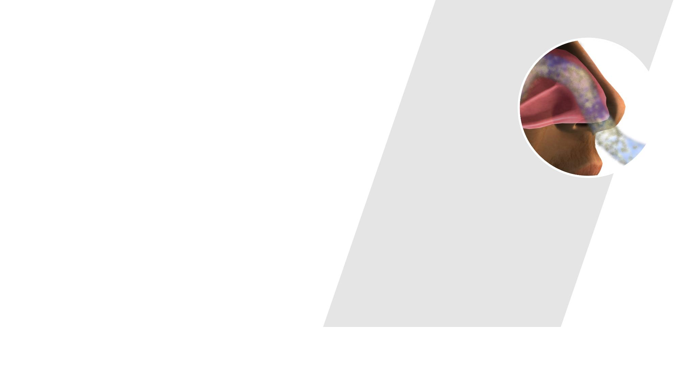
Reservorio de suciedad y polvo
La suciedad, el suelo y el polvo, tanto del exterior como del interior, contienen microbios que pueden ser transportados por el aire.
Los microbios de la suciedad y el polvo pueden perjudicar a ciertos pacientes.
Vías
de transmisión:
Inhalación al respirar
Tacto
Notes:
Notas para el facilitador:
Revise brevemente los puntos de la diapositiva.
Puede consultar las tablas informativas sobre el entorno de la atención médica que se encuentran en el folleto de participante para obtener más puntos de conversación.
Guion de muestra:
"Ahora, pasaremos a la suciedad y el polvo. Los proyectos de construcción en el exterior cerca de un centro de atención médica, o los proyectos en el interior, como el mantenimiento o la renovación de edificios, pueden enviar suciedad y polvo al aire. Los microbios en la suciedad y el polvo pueden dañar a ciertos pacientes si los inhalan al respirar. Los microbios también pueden propagarse por el tacto, especialmente por las manos, cuando la suciedad y el polvo se posan en las superficies y los dispositivos. Si los microbios se extienden a las vías centrales o a las heridas, pueden entrar en el cuerpo del paciente y causar una infección".

Slide 12

Suciedad y polvo: tomar medidas
Notes:
Notas para el facilitador:
Pida a los participantes que piensen en su profesión y en sus funciones, y que identifiquen cómo interactúan con este reservorio en su trabajo.
Deje que los participantes escriban en sus folletos de participantes una o dos de sus interacciones cotidianas con la suciedad y el polvo en el trabajo.
A continuación, pídales que cada uno comparta una de las interacciones que haya identificado en el chat. Cuando los participantes respondan, reconozca y reafirme sus ideas.
En grupo, discuta los posibles riesgos de infección asociados con las interacciones identificadas con la suciedad y el polvo, y las acciones y estrategias de control de infecciones para evitar que los microbios se propaguen desde este reservorio. Las posibles respuestas son: buena ventilación, barreras de construcción y limpieza y desinfección de las superficies. Esta lista no es exhaustiva: es probable que los participantes sugieran otras acciones diferentes.
Si el tiempo lo permite, puede plantear otras preguntas para fomentar la conversación, como por ejemplo: ¿qué acciones son propias de determinadas profesiones? ¿Qué acciones se aplican a todos nosotros? Asegúrese de afirmar que, independientemente de sus funciones profesionales, todo el mundo puede tomar medidas para hacer frente a los riesgos de infecciones.
Guion de muestra:
"¿Cuáles son algunos de los casos en los que, en el trabajo, interactúan con suciedad y polvo? Por favor, escriban algunos ejemplos en sus folletos de participantes".
(Haga una pausa para que los participantes reflexionen y escriban sus ideas).
"Vamos a compartir algunos de esos pensamientos. Por favor, escriban en el chat una de las cosas que pensaron".
(Haga una pausa para recibir respuestas en el chat y reconozca y reafirme las respuestas, según corresponda).
"Genial. ¿Han pensado alguna vez en los riesgos potenciales de propagación de microbios por la suciedad y el polvo? ¿Cuáles pueden ser algunos de esos riesgos, y qué acciones evitarán que los microbios de la suciedad y el polvo se propaguen? Por favor, siéntanse libres de activar sus micrófonos o de escribir sus ideas en el chat".

Slide 13

Reservorios en los dispositivos
A menudo en contacto con múltiples superficies y personas
Utilizados en el cuerpo de un paciente (estetoscopio, manguito de presión arterial)
Utilizado en el cuerpo de un paciente (aguja intravenosa, endoscopio, prótesis de cadera)
Vías
de transmisión:
Debilitar o evadir las defensas del cuerpo
Tacto
Notes:
Notas para el facilitador:
Revise brevemente los puntos de la diapositiva.
Puede consultar las tablas informativas sobre el entorno de la atención médica que se encuentran en el folleto de participante para obtener más puntos de conversación.
Guion de muestra:
"Ahora, sobre los dispositivos. Los aparatos y equipos pueden tener microbios. Algunos dispositivos se utilizan en el cuerpo del paciente, como un estetoscopio o un manguito para tomar la presión arterial. Se utilizan otros tipos de dispositivos en el cuerpo del paciente, como una aguja intravenosa, un endoscopio o una prótesis de cadera. Los microbios pueden propagarse a través de los dispositivos al evadir o debilitar las defensas del cuerpo; de hecho, los dispositivos pueden ser la puerta de entrada de los microbios al cuerpo. Cuando se utilizan sobre o dentro del cuerpo de un paciente para proporcionarle cuidados, cualquier microbio que haya en ellos puede contagiar al paciente. El tacto es otra forma importante de propagación de los microbios a través de los dispositivos, especialmente los que se comparten y son utilizados por varios trabajadores de la salud. Pueden propagar los microbios entre los pacientes, y también recoger los microbios de un paciente y llevarlos a otras superficies y personas."

Slide 14
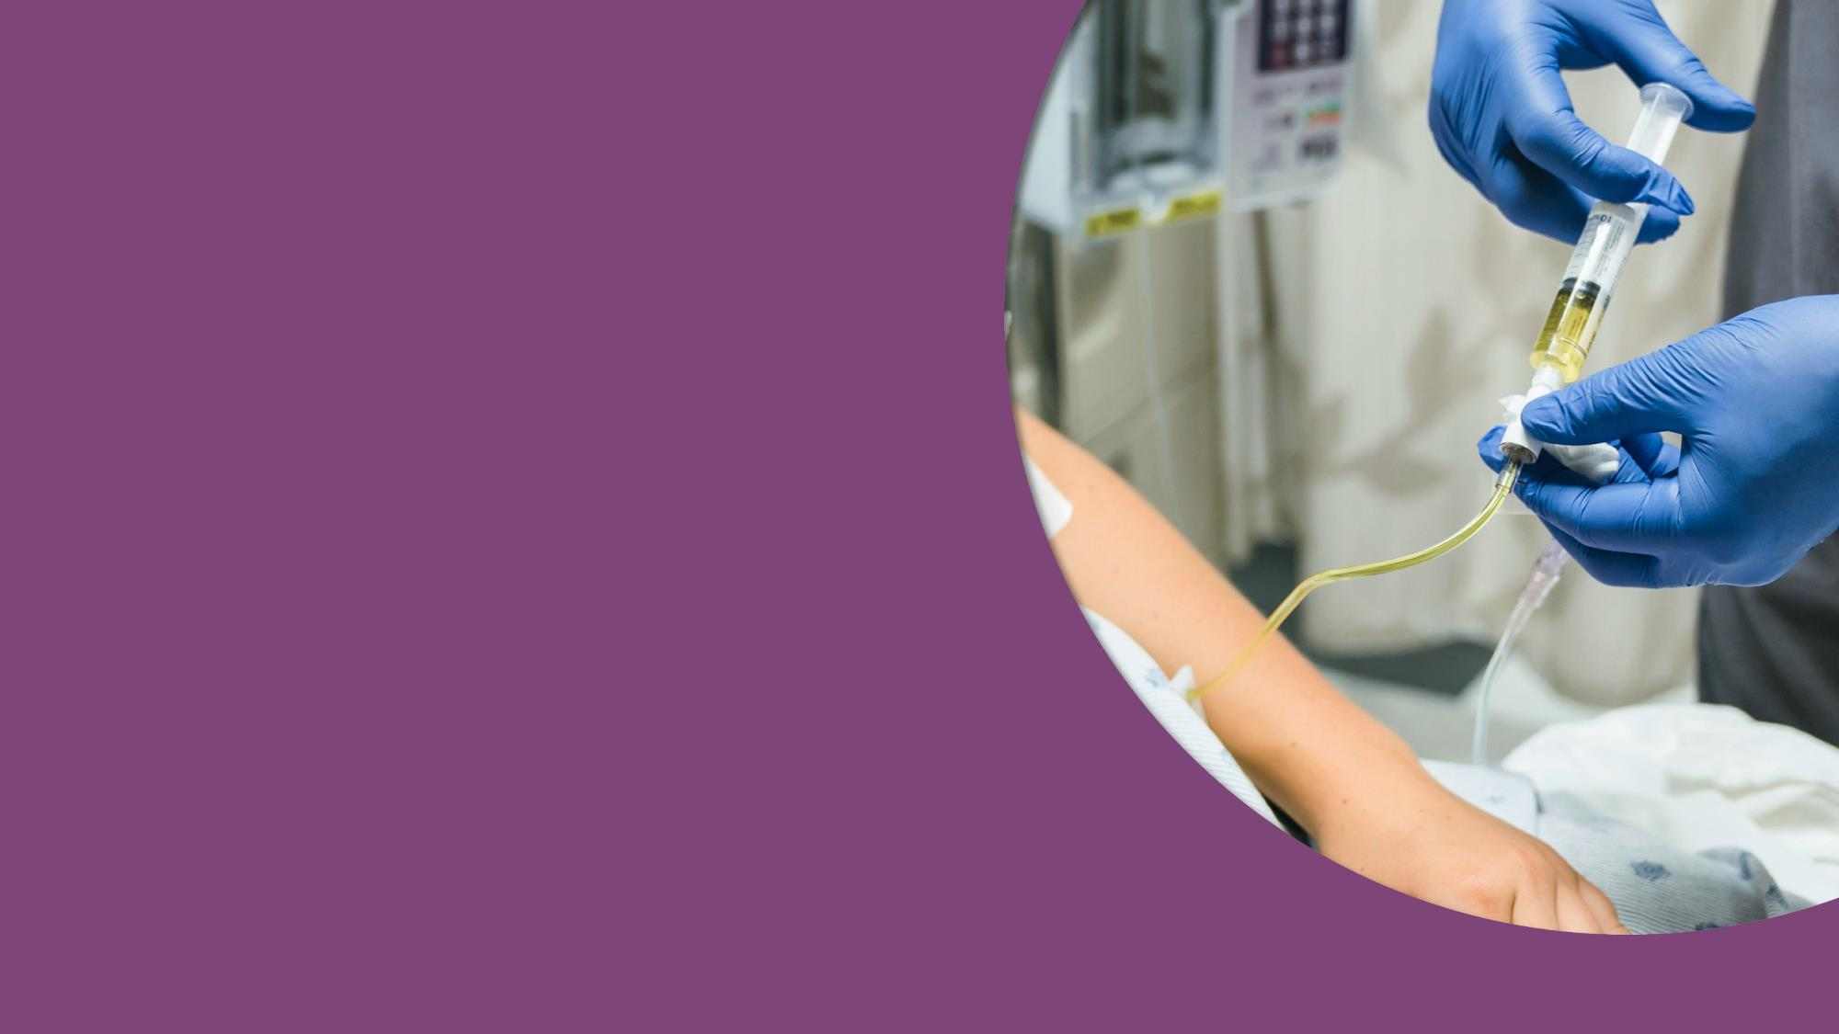
Dispositivos: tomar medidas
Notes:
Notas para el facilitador:
Pida a los participantes que piensen en su profesión y en sus funciones, y que identifiquen cómo interactúan con este reservorio en su trabajo.
Deje que los participantes escriban en sus folletos de participantes una o dos interacciones cotidianas con dispositivos en el trabajo.
A continuación, pídales que cada uno comparta una de las interacciones que haya identificado en el chat. Cuando los participantes respondan, reconozca y reafirme sus ideas.
En grupo, hable sobre los posibles riesgos de infección asociados con las interacciones identificadas con los dispositivos, y las acciones y estrategias de control de infecciones para evitar que los microbios se propaguen desde este reservorio. Las posibles respuestas son: limpieza y desinfección, reprocesamiento o esterilización de dispositivos y práctica de la higiene de las manos. Esta lista no es exhaustiva: es probable que los participantes sugieran otras acciones diferentes.
Si el tiempo lo permite, puede plantear otras preguntas para fomentar la conversación, como por ejemplo: ¿qué acciones son propias de determinadas profesiones? ¿Qué acciones se aplican a todos nosotros? Asegúrese de afirmar que, independientemente de sus funciones profesionales, todo el mundo puede tomar acciones para hacer frente a los riesgos de infecciones.
Guion de muestra:
"¿Cómo utilizan los dispositivos y equipos en el trabajo? Por favor, escriban algunos ejemplos en sus folletos de participantes".
(Haga una pausa para que los participantes reflexionen y escriban sus ideas).
"Vamos a compartir algunos de esos pensamientos. Por favor, escriban en el chat una de las formas en las que interactúan con los dispositivos".
(Haga una pausa para escuchar las respuestas y reconozca y reafirme, según corresponda).
"Genial, ¡gracias! Ahora, piensen en sus interacciones con los dispositivos y en los riesgos potenciales de propagación de los microbios. ¿Cuáles son las acciones de control de infecciones que evitarán que eso ocurra? Por favor, siéntanse libres de activar sus micrófonos o de escribir sus ideas en el chat".

Slide 15
Resumen general

Slide 16
Reflexión
Notes:
Notas para el facilitador:
Explique que al utilizar este enfoque de identificar los riesgos de propagación de los microbios a partir de los reservorios en el entorno de la atención médica, los trabajadores de la salud pueden proteger mejor a los pacientes y a los demás y mantener sus espacios saludables.
Recuerde a los participantes el ejercicio de esta sesión para romper el hielo en el que se les pidió que identificaran un caso en el que interactúan con uno de los reservorios presentes en el ambiente e identificaran el riesgo de que los microbios se propaguen a partir de él. Anime a los participantes a escribir en su folleto de participante una o dos estrategias que puedan utilizar en el trabajo para ayudarlos a identificar los riesgos de propagación de los microbios a partir de los reservorios en el entorno de la atención médica. Si es necesario, puede ayudarlos con ejemplos, como la creación de una lista de verificación mental o un dispositivo mnemotécnico para recordar los reservorios del entorno. Invite a los participantes a compartir sus ideas de manera verbal o en el chat.
Guion de muestra:
"Ha sido una gran conversación, ¡gracias! Utilizando este enfoque -pensando en los lugares en los que viven los microbios en la atención médica y en los riesgos de su propagación- podemos comprender las acciones de control de infecciones que debemos adoptar para proteger a nuestros pacientes, a nuestros colegas y a nosotros mismos”.
"Empezamos esta sesión pensando en ejemplos de momentos en los que hemos reconocido riesgos de propagación de microbios desde el entorno de trabajo. Después de nuestra conversación, ¿cuáles son una o dos estrategias nuevas que pueden utilizar para aplicar este pensamiento? Por favor, tómense un momento para escribir sus ideas en su folleto de participante".
(Haga una pausa para que los participantes reflexionen y escriban sus ideas).
"¿Alguien quiere compartir sus ideas? Por favor, siéntanse libres de activar sus micrófonos".

Slide 17
Preguntas
Notes:
Notas para el facilitador:
Invite a que se formulen las preguntas pendientes.
Si las respuestas son información que ya está incluida en esta sesión, por favor responda.
Si las preguntas se refieren a contenidos que no se tratan en esta sesión, no intente responderlas. En su lugar, tome nota de las preguntas y consulte con los recursos de los CDC para darles respuesta después de la sesión.
Guion de muestra:
"Hoy hemos abarcado mucho. ¿Alguien tiene alguna pregunta pendiente o algo que pueda aclarar sobre los reservorios en el entorno de la atención médica?"

Slide 18
Conclusión

Slide 19

Puntos clave
Los "reservorios" son los lugares donde viven los microbios sobre y dentro de nuestro cuerpo y en el entorno. Los microbios se propagan con frecuencia entre estos reservorios.
Cuatro reservorios del entorno de la atención médica que son importantes para el control de infecciones son el agua y las superficies húmedas; las superficies secas; la suciedad y el polvo; y los dispositivos.
Entender dónde viven los microbios nos ayuda a identificar dónde hay riesgo de que se propaguen y por qué las acciones de control de infecciones funcionan para evitar que se propaguen y enfermen.
Notes:
Notas para el facilitador:
Agradezca a los participantes por su tiempo y revise los puntos clave de la sesión.
Guion de muestra:
"Gracias por su tiempo y atención hoy. Espero que puedan tomar estas ideas en su trabajo para ayudar a detener la propagación de los microbios".

Slide 20

Cómo participar y dar su opinión
Proyecto Firstline en CDC.gov:
https://www.cdc.gov/infectioncontrol/projectfirstline/es/index.html
Proyecto Firstline de los CDC en Facebook:
https://www.facebook.com/CDCProjectFirstline
Proyecto Firstline de los CDC en Twitter:
https://twitter.com/CDC_Firstline
Proyecto Firstline Control de Infecciones en YouTube:
https://www.youtube.com/playlist?list=PLvrp9iOILTQZQGtDnSDGViKDdRtIc13VX
Para suscribirse a los mensajes de correo electrónico del Proyecto Firstline, haga clic aquí: https://tools.cdc.gov/campaignproxyservice/subscriptions.aspx?topic_id=USCDC_2104
Formulario de comentarios del Proyecto Firstline: https://www.cdc.gov/infectioncontrol/pdf/projectfirstline/Formulario-de-comentarios-de-la-sesion-riesgos-508.pdf
Marcador de posición para que los colaboradores añadan sus propios enlaces
Notes:
Notas para el facilitador:
Comparta recursos adicionales del Proyecto Firstline y de los CDC.
Explique cómo los participantes pueden ponerse en contacto con usted, por el medio que usted elija, y cómo pueden ponerse en contacto con el Proyecto Firstline.
Si esta sesión forma parte de una serie, puede optar por describir los temas de las próximas sesiones.
Dirija a los participantes al formulario con el que pueden hacer sus comentarios.
Guion de muestra:
"Aunque hoy hemos abarcado mucho, aún queda mucho por aprender. Pueden seguir explorando estos temas por su cuenta utilizando los recursos de esta diapositiva”.
"El proyecto Firstline tiene un conjunto de productos para ayudarlo a identificar los riesgos en el control de infecciones en el trabajo, y para ayudarlo a aprender más sobre dónde viven los microbios en la atención médica, y cómo se propagan. ¡También pueden ser seguidores del Proyecto Firstline en las redes sociales!”
"¡Me quedaré en línea unos minutos después de que termine nuestra sesión y estaré encantado de responder cualquier otra pregunta!"
(Si esta sesión forma parte de una serie) "La próxima vez, trataremos [inserte el siguiente tema de formación]. Por último, cuéntennos qué les pareció la sesión de hoy por medio del formulario con el que pueden hacer sus comentarios. Gracias de nuevo por acompañarnos hoy".

